Slide 1
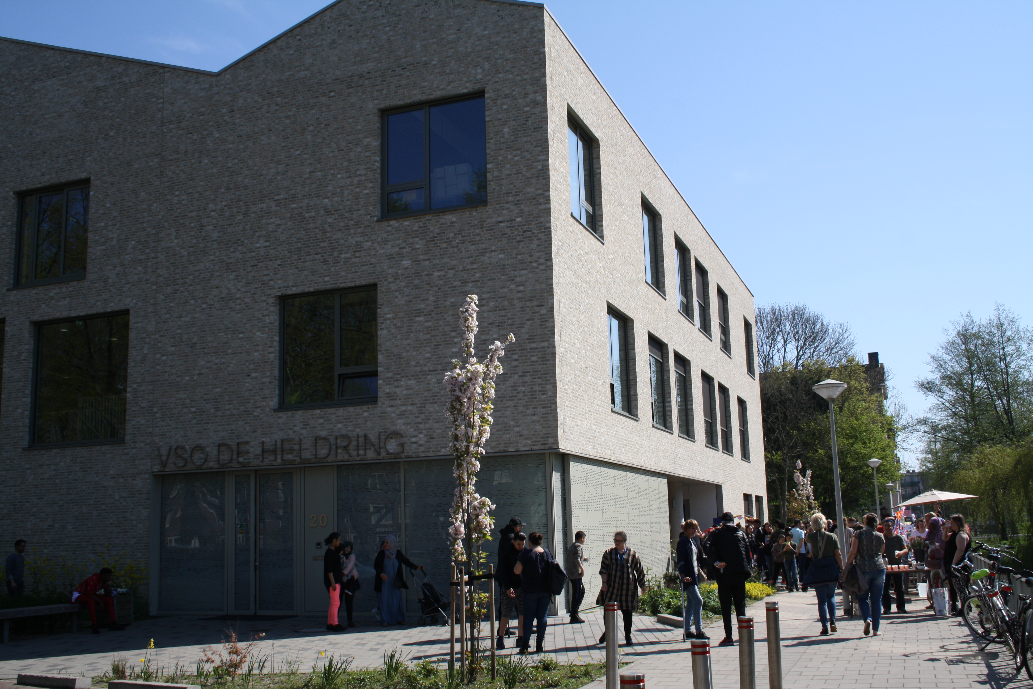
VSO de Heldring

Slide 3
Onze school;
170 leerlingen, 14 groepen;
5 vaardigheidsgroepen
7 reguliere groepen
2 trainingsgroepen

Slide 4
Ons team;
60 personeelsleden:
Administratie
Leerkrachten
Onderwijsassistenten
Vakleerkrachten
Trajectcoördinator
Intern begeleiders
Zorgcoördinator
Logopedie
Directie
Pedagogische conciërge
Fysiotherapeut/ Psychmotorische therapeut
Psycholoog
Cordaan medewerkers (vacature)
Collega’s van Fibbe studiecentrum
Schoolarts
Ouder en kind team medewerker (OKA)
Ergotherapeut
2 x per jaar schooltandarts

Slide 5
Vaardigheidsgroepen V1 ™ V5
Leerlingen worden voorbereid op de volgende uitstroomperspectieven:
- Dagbesteding Belevingsgericht, Leerroute 1
- Dagbesteding Activiteitgericht, Leerroute 2
- Dagbesteding Arbeidsmarktgericht, Leerroute 3
Gericht op veiligheid.
Gericht op het aanleren van praktische vaardigheden.
Lokalen bevatten elementen van een huiskamer waar de praktische vaardigheden geoefend kunnen worden.
Taal en rekenen op eigen niveau.

Slide 6
Reguliere groepen R1 ™ R6
Leerlingen worden voorbereid op de volgende uitstroomperspectieven:
- Dagbesteding Arbeidsmarktgericht, Leerroute 3
- Beschut werk, Leerroute 3
- Arbeid, Leerroute 4
- MBO Entree, Leerroute 4/5
Gericht op het aanleren van arbeidsvaardigheden zoals;
- zelfstandig werken
- reflecteren
- samenwerken
Taal en rekenen op eigen niveau.

Slide 7
Trainingsgroepen TG & TGV
Kleine groep; max 7 leerlingen, 1 leerkracht, 2 assistenten.
TG = voor leerlingen uit de reguliere groepen
TGV = voor de leerlingen uit de vaardigheidsgroepen
Accent in deze groep ligt op het sociaal emotioneel functioneren van de leerlingen.
Zeer gestructureerde onderwijssetting
Duur is meestal 1 á 2 jaar, daarna doorstromen naar Vaardigheid of Regulier.
De groepen worden begeleid door Fibbe studiecentrum.

Slide 8
Wat staat er op het rooster?
Taal Rekenen Sociaal emotionele vorming Seksuele vorming Praktische vaardigheden Burgerschap | Keramiek Beeldende techniek Tekenen Theaterlessen Textiel Tuin Koken
Gymnastiek Zwemmen | Stages op diverse plekken Groen opleiding Horeca opleiding Schoonmaak opleiding Zorg opleiding Winkel opleiding

Slide 9
Activiteiten:
Kamp
Bezoek aan verschillende musea
Bezoek aan het theater
Bezoek aan ons eigen Heldringtheater
Schooldisco 2 x per jaar (vanaf 15 jaar)
Vieringen van verschillende feesten
Schaatsen
Boerenkoolmaaltijd
Lentemarkt
Tuindag
Tuinfeest

Slide 10
Met wie werken wij samen:
Fibbe studiecentrum
Cordaan
MEE
Scharlakenkoord
Halt
Qpido

Slide 11
Praktische informatie:
Schooltijden: Ma t/m vrij 8.30 - 14.30
Deur is om 8.20 open, 8.30 start de les.
Op vrijdag zwemmen alle leerlingen uit de eerste klassen en de Trainingsgroepen.
Wanneer een leerling, busvervoer nodig heeft, dient u dit zelf aan te vragen.
Iedere dag nemen de leerlingen water mee.
Maandag tot en met donderdag nemen de leerlingen brood mee.
Iedere vrijdag wordt er gekookt in de klas en nemen de leerlingen geen brood mee.
School zorgt voor fruit.

